Slide 1
Krüptograafia-alane rakendus

Slide 2
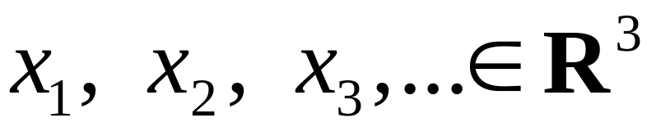
Sõnumi edastamine kodeeritult
Sõnum:
KOHTUME RAEKOJA PLATSIL
ASCII-koodis:
75 79 72 84 85 77 69 32 82 65 69 75…
x₁
x₂
x₃
x₄

Slide 3
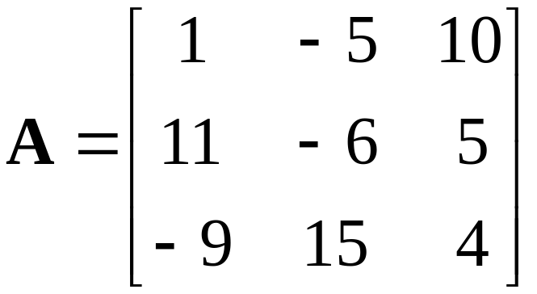
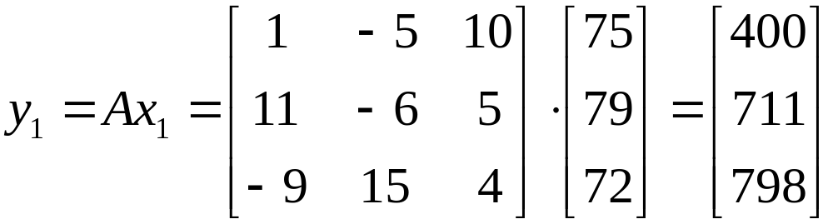
Krüptimine
Valime juhuslike elementidega (kuid regulaarse) 3x3 maatriksi; näiteks sellise:
Vektorite x₁, x₂, x₃, … krüptime maatriksi A abil:

Slide 4
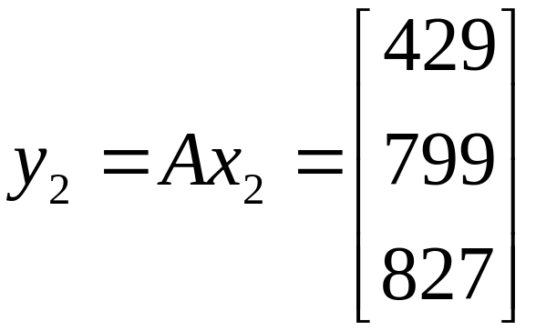
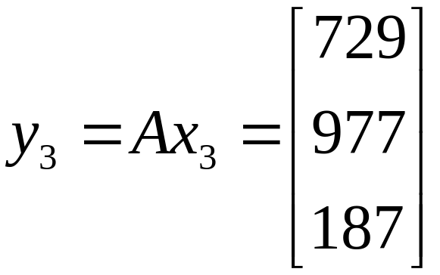
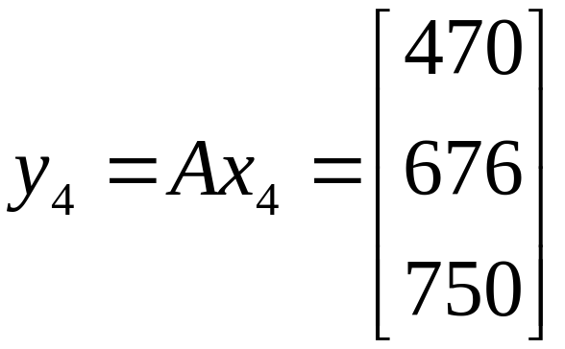
Krüptimine
Edastame kodeeritud sõnumi:
400 711 798 429 799 827 729 977 187 470 676 750 …
KOHTUME RAEK ….

Slide 5
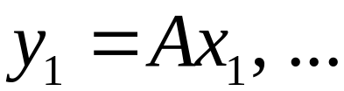
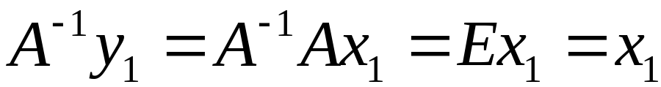
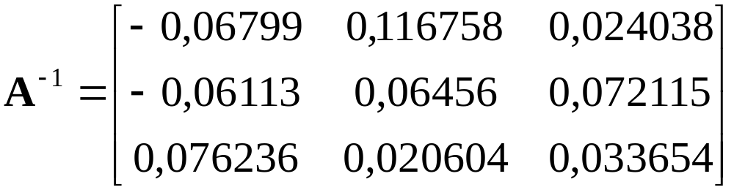
Dekodeerimine
Dekodeerimiseks tuleb seoseid
Korrutada vasakult maatriksi A pöördmaatriksiga A⁻¹:
Leiame pöördmaatriksi:

Slide 6
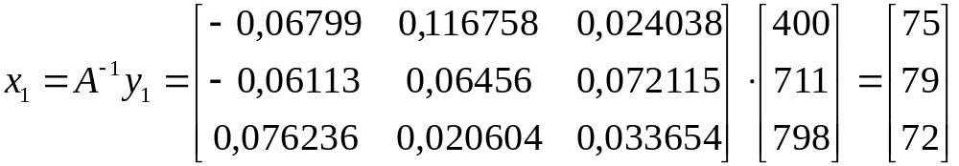
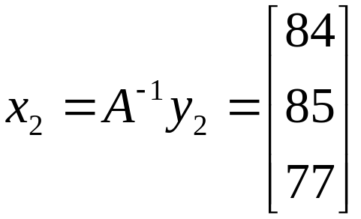
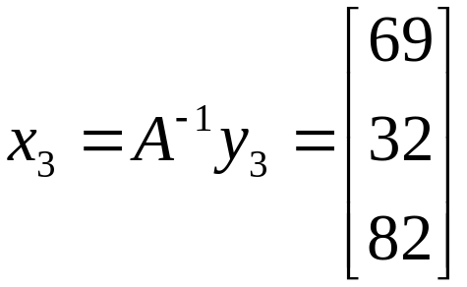
Dekodeerimine
Dekodeerime sõnumi:
K
O
H
T
U
M
E
R

